Slide 1
Основные результаты КДР6 по читательской грамотности и работа с ними, 2022 г.
Долгодворова Елена Юрьевна, ст. преподаватель КК ИПК,
Езовских Ольга Викторовна, ст. преподаватель КК ИПК,
Чабан Татьяна Юрьевна, методист КГКСУ ЦОКО

Slide 2
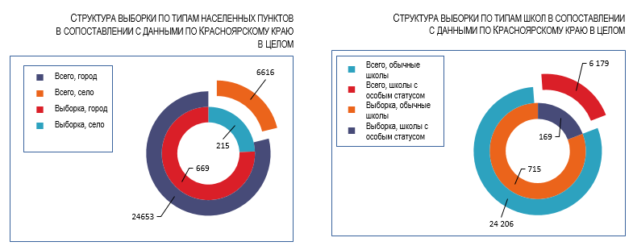
Как и в прошлые годы, при проведении КДР6 сформирована контролируемая представительная выборка, обеспечивающая объективные данные по краю.
В 2022 г. в выборке 884 ученика

Slide 3
Цели КДР6 в 2022 г. и ее особая структура
Традиционная цель – оценить положение дел в Красноярском крае в области читательской грамотности, увидеть главные трудности и типичные ошибки
Цель, которая впервые ставилась и была достигнута в 2022 году, - оценить динамику результатов за последние годы в сравнении с допандемийным периодом. Это невозможно сделать, просто сравнивая проценты выполнения работы, за разные годы. Поскольку трудности заданий и вариантов в целом в разные годы – разная. Мы не знаем, ученики выполнили работу хуже или работа стала чуть труднее. Устранить эту проблему очень непросто.
В работу, которая использовалась на выборке, к предметным блокам 2022 года были добавлены отдельные блоки КДР6 2018 года, благодаря чему появилась возможность сравнить грамотность учеников, выполнявших одни и те же задачи.

Slide 4
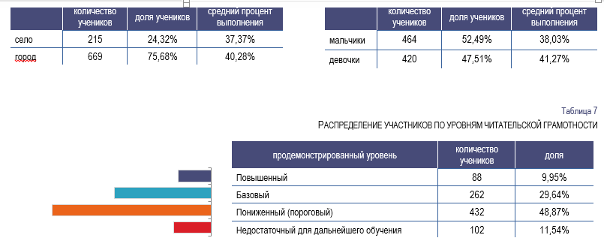
Основные результаты КДР6-2022
Средний процент выполнения КДР6 – 39,57%. В среднем ученики набрали 16 баллов из 40 возможных. Средний балл по 100-балльной шкале – 56,69 (это не процент выполнения!)

Slide 5
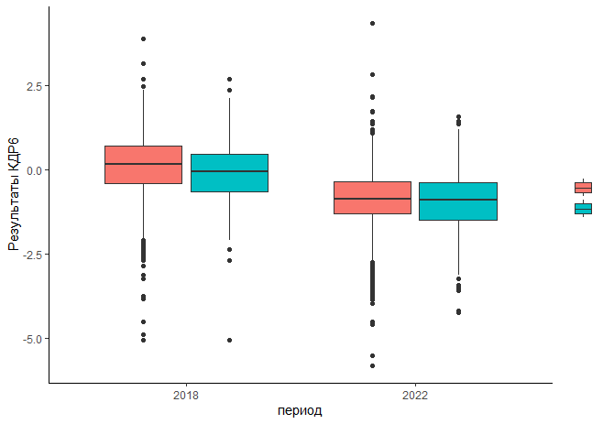
Как изменились результаты по читательской грамотности за 4 года?
Невыборка
Выборка

Slide 6
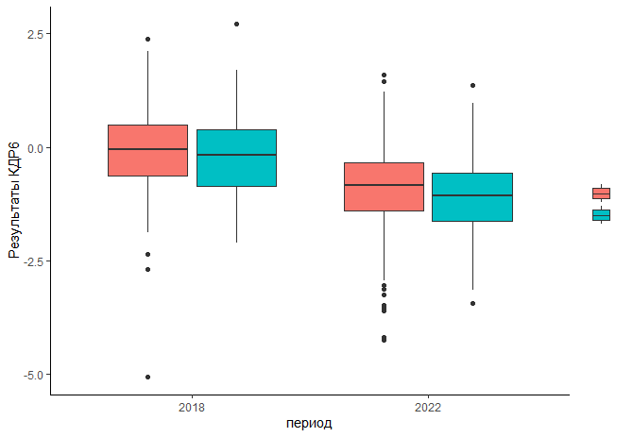
Перед нами очевидное снижение
Город
Село

Slide 7
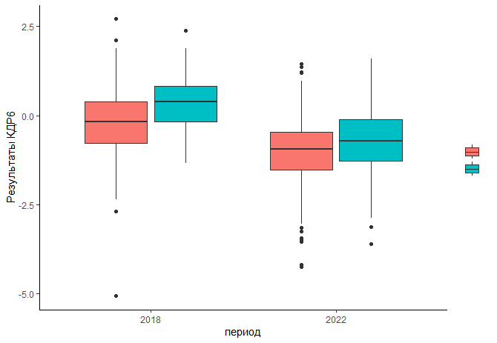
Снижение наиболее заметно в сильных группах школ
Школы, не имеющие особого статуса
Школы с особым статусом (лицеи, гимназии, кадетские корпуса и Мариинские гимназии, школы с УИОП)

Slide 8
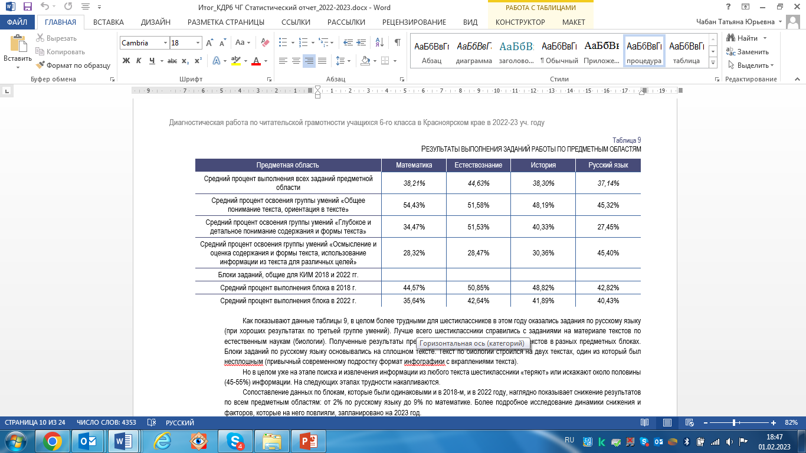
Результаты выполнения заданий КДР6 по предметным областям

Slide 9
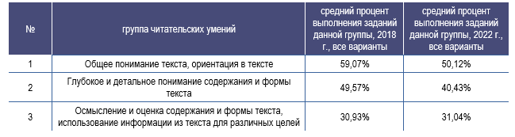
Освоение основных групп читательских умений

Slide 10
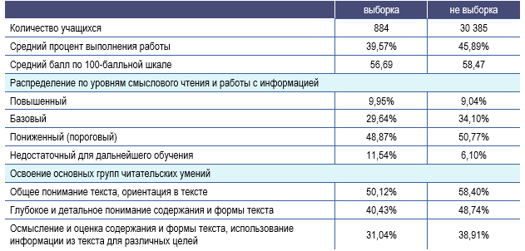
Сравнение результатов КДР6 на выборке и невыборке

Slide 11
Возможные причины снижения результатов
Пандемия короновируса (длительные периоды дистанционного обучения при завершении начальной школы, карантины, заболеваемость учителей, учеников и их родных)
Что еще?
Вытеснение чтения картинкой в культуре?
Недостаток работы с текстами современных форматов?
Изменение программ?
И др.

Slide 12
Математика: основные читательские трудности и необходимые шаги
Текст сплошной с иллюстрациями
Специфика: история математического понятия (нуль), рассказ с позиции математики как науки о познании мира, для которой главное не посчитать, а описать мир, выразить какие-то закономерности и отношения.
Текст не учебный, но информацию из него можно применить – как в вычислении, так и «мировоззренчески».

Slide 13
Переход от недостаточного уровня грамотности к пониженному (пороговому): различение нужной информации и просто упомянутой, поиск в условиях «зашумления»
Индийский способ записи чисел с использованием нуля резко упростил расчёты. Арабы принесли этот способ записи из Индии в Европу. Но там новую запись чисел приняли только торговцы и банкиры. Европейские математики до XVIII века предпочитали не связываться с нулями.
Задание 2. Люди каких профессий первыми стали использовать цифру 0 в Европе? Отметь все верные ответы.
1) банкиры
2) математики
3) историки
4) торговцы
1 группа читательских умений
В целом справились 68%, в группе показавших пониженный уровень 59%, в группе с недостаточным уровнем – 30%.

Slide 14
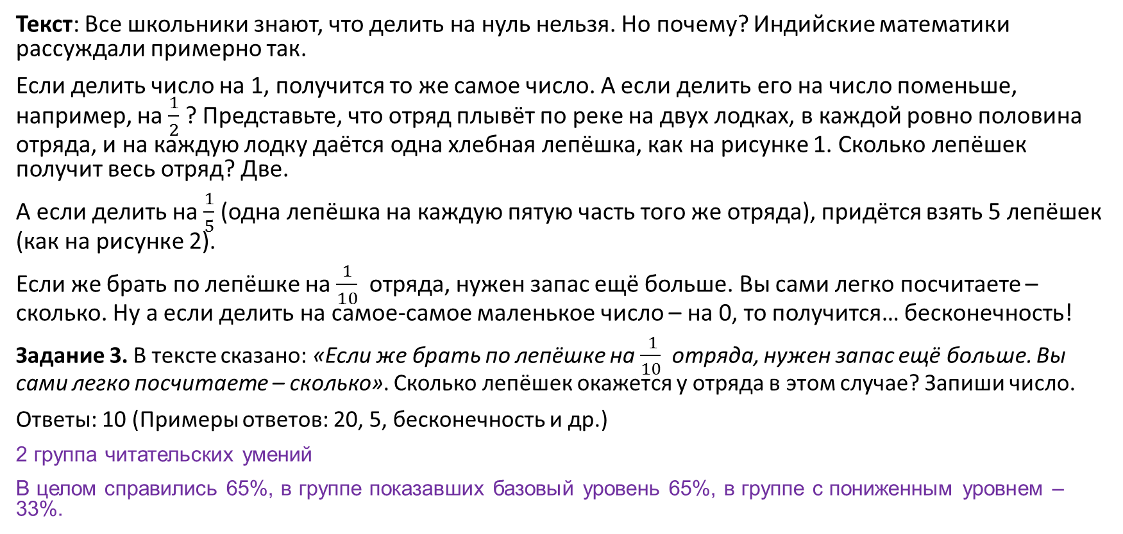
Переход от пониженного уровня грамотности к базовому: делать выводы, удерживая ход рассуждений автора
Текст: Все школьники знают, что делить на нуль нельзя. Но почему? Индийские математики рассуждали примерно так.
Если делить число на 1, получится то же самое число. А если делить его на число поменьше, например, на $\frac{1}{2}$ ? Представьте, что отряд плывёт по реке на двух лодках, в каждой ровно половина отряда, и на каждую лодку даётся одна хлебная лепёшка, как на рисунке 1. Сколько лепёшек получит весь отряд? Две.
А если делить на $\frac{1}{5}$ (одна лепёшка на каждую пятую часть того же отряда), придётся взять 5 лепёшек (как на рисунке 2).
Если же брать по лепёшке на $\frac{1}{10}$ отряда, нужен запас ещё больше. Вы сами легко посчитаете – сколько. Ну а если делить на самое-самое маленькое число – на 0, то получится… бесконечность!
Задание 3. В тексте сказано: «Если же брать по лепёшке на $\frac{ 1}{10}$ отряда, нужен запас ещё больше. Вы сами легко посчитаете – сколько». Сколько лепёшек окажется у отряда в этом случае? Запиши число.
Ответы: 10 (Примеры ответов: 20, 5, бесконечность и др.)
2 группа читательских умений
В целом справились 65%, в группе показавших базовый уровень 65%, в группе с пониженным уровнем – 33%.

Slide 15
Переход от базового уровня грамотности к повышенному:
«осмысляющий» поиск
Текст: Признание нуля началось после открытия отрицательных чисел – тех, что меньше нуля. Все видели термометр. Температура выше нуля – положительная, температура ниже нуля – отрицательная. Думаю, вы не сильно удивитесь тому, что отрицательные числа открыли в Китае и той же Индии. Термометров там не было. Но восточные математики поняли, что можно считать не только выручку или прибыль, но и долги. Границей между прибылью и долгами был 0.
Задание 4. Как называли отрицательные числа восточные математики? Отметь один верный ответ.
1) «пустота»
2) «арабские»
3) «долги»
4) «прибыль»
5) «бесконечные»
1 группа читательских умений
В целом справились 25%, в группе показавших базовый уровень 41%, в группе с повышенным уровнем – 82%.

Slide 16
Переход от базового уровня грамотности к повышенному: применение информации, «помещение» ее в свою картину мира
Текст: Признание нуля началось после открытия отрицательных чисел – тех, что меньше нуля. Все видели термометр. Температура выше нуля – положительная, температура ниже нуля – отрицательная. Думаю, вы не сильно удивитесь тому, что отрицательные числа открыли в Китае и той же Индии. Термометров там не было. Но восточные математики поняли, что можно считать не только выручку или прибыль, но и долги. Границей между прибылью и долгами был 0.
Задание 7. Знаменитый французский математик Блез Паскаль утверждал, что 0 − 4 = 0, так как ничто не может быть меньше, чем ничто. Как ты считаешь, согласились бы с его ответом индийские математики? Отметь один ответ и объясни его.
□ Да □ Нет Объяснение: …..
3 группа читательских умений
В целом по выборке 1 балл получили 8%, 2 балла 15%,
в группе показавших базовый уровень 1 балл – 14%, 2 балла – 21%, в группе с повышенным уровнем – 1 балл - 29%, 2 балла – 69%.

Slide 17
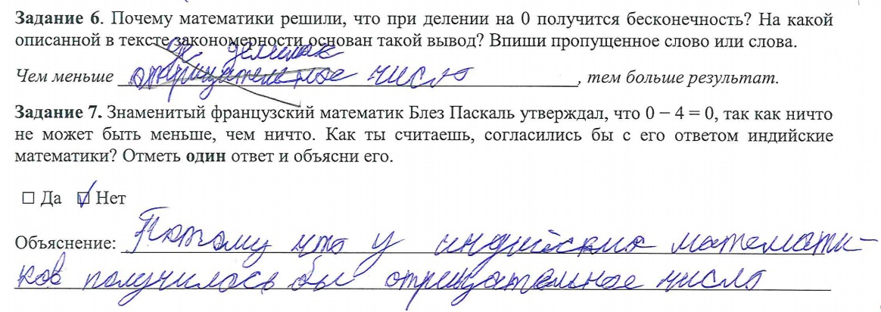
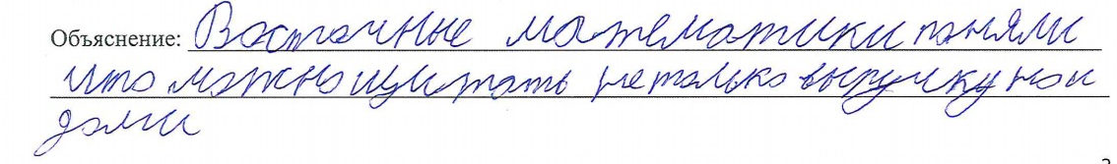
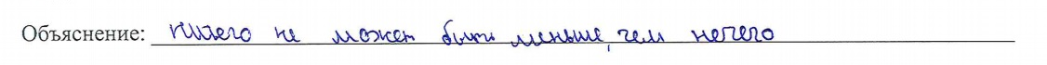
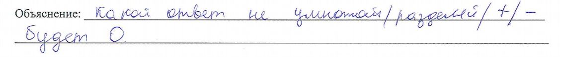
Ответы на задание 7

Slide 18
Чтение математических текстов: рекомендации
- Читать математические тексты, не переходить только к лекциям
Следить за рассуждениями автора «с карандашом», «рисовать» каждую фразу, повторять их, продолжать.
Очень полезна групповая работа.
Давать задания на поиск – терминов, данных и т.п. в условиях «зашумления», когда информацию надо осознанно отбирать и интерпретировать.
Предлагать ситуации применения, показывать разные следствия из тех или иных утверждений или гипотез. Это мотивация учить математику для основной части учеников!

Slide 19
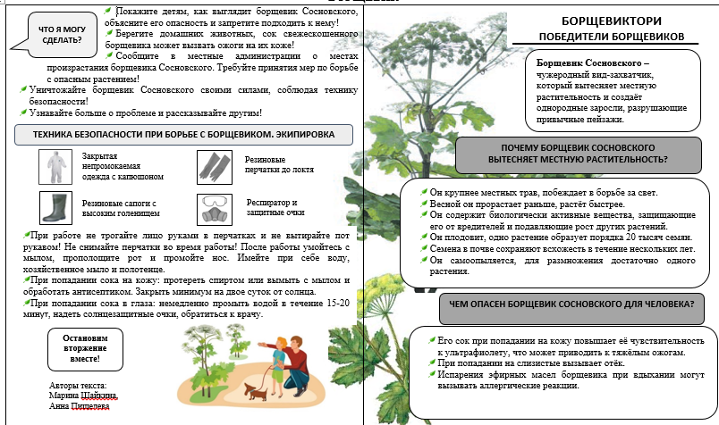
Естествознание: основные проблемы и необходимые шаги
Особенности текста: неплошной (листовка – очень важный формат в современной коммуникации, в том числе официальной) Более 330 слов в листовке и текст из 100 слов воспринимаются достаточно легко. Выполнение 45%

Slide 20
Переход от недостаточного уровня к пониженному (пороговому уровню читательской грамотности): внимание к основным идеям
Текст: В трудное послевоенное время учёные получили задание искать неприхотливые и урожайные растения, которые помогли бы кормить скот… В горах Кавказа был найден высокий борщевик. Его семенами стали засевать российские поля. Через несколько лет выяснилось, что растение дичает, неконтролируемо распространяется и уничтожает другие травы, отвоёвывая себе место. Молоко коров, которых кормили борщевиком, имело неприятный привкус, а скот становился менее здоровым. Но шествие борщевика по полям и лугам было уже не остановить.
2 группа читательских умений.
Ответ: 1 – НЕТ, 2 – НЕТ. 3 – ДА. В целом по выборке получили 1 балл – 52%, 2 балла - 32%
Среди учеников с пониженным уровнем: 1 балл - 70%, 2 балла – 22%;
с недостаточным: 1 балл - 43%, 2 балла – 4%.

Slide 21
Переход от пониженного уровня к базовому (пороговому) уровню грамотности: работа с разрозненной информацией и проверка своего понимания
Фрагменты: ЧЕМ ОПАСЕН БОРЩЕВИК СОСНОВСКОГО ДЛЯ ЧЕЛОВЕКА?
Его сок при попадании на кожу повышает её чувствительность к ультрафиолету, что может приводить к тяжёлым ожогам.
При попадании на слизистые вызывает отёк.
Испарения эфирных масел борщевика при вдыхании могут вызывать аллергические реакции
Берегите домашних животных, сок свежескошенного борщевика может вызвать ожоги на их коже!
Борщевик Сосновского – чужеродный вид-захватчик, который вытесняет местную растительность и создаёт однородные заросли, разрушающие привычные пейзажи.
Задание 1. Почему в листовке призывают бороться с борщевиком? Отметь все верные причины.
Борщевик вызывает тяжёлые ожоги у людей и животных.
Борщевик вызывает у людей ожоги, а у животных аллергию.
Борщевик засоряет поля и пастбища.
При контакте с борщевиком подавляется рост ребёнка.
Борщевик необратимо изменяет пейзаж.
1 группа читательских умений. Ответ: 1, 3, 5 В целом по выборке получили 1 балл – 43%, 2 балла - 19%
Среди учеников с базовым уровнем: 1 балл - 70%, 2 балла – 22%; с пониженным уровнем: 1 балл - 35%, 2 балла – 14%.

Slide 22
Переход от базового уровня к повышенному: собственные выводы, применение в личной ситуации
Фрагменты: ЧЕМ ОПАСЕН БОРЩЕВИК СОСНОВСКОГО ДЛЯ ЧЕЛОВЕКА?
Его сок при попадании на кожу повышает её чувствительность к ультрафиолету, что может приводить к тяжёлым ожогам.
При попадании сока на кожу: протереть спиртом или вымыть с мылом и обработать антисептиком. Закрыть минимум на двое суток от солнца.
При попадании сока в глаза: немедленно промыть водой в течение 15-20 минут, надеть солнцезащитные очки, обратиться к врачу.
Задание 3. В какую погоду лучше выходить на борьбу с борщевиком?
Ответ: не солнечную (пасмурную, облачную, в дождь) Примеры ответов: Днем, летом, весной др.
3 группа читательских умений. В целом по выборке справились 45%
Среди учеников с повышенным уровнем: 68%, с базовым уровнем: 45%

Slide 23
Что из этого следует?
Подростки достаточно хорошо читают тексты современных форматов: информационные листки, инфографика, сайты, афиши, чаты, реклама и др.
Это для них и интереснее, и легче.
У подростков остается «неутоленным» интерес к биологии - в части интереса к своему организму (правильное питание, диеты, тренировки и пр.), здоровью, к среде рядом, который может быть ключом к вовлечению в чтение текстов по естествознанию.
Важно не только запоминать термины и определение, важен самостоятельный анализ, идеи.
Необходимо столкновение позиций, преодоление стереотипов, перенос на другую ситуацию.
Но для этого на уроке должно быть место и время!

Slide 24
История: трудности в работе с текстом и необходимые шаги
Средний процент выполнения всех заданий КДР на основе текстов по истории:
В 2022 г. выше, чем в 2021 г. (38,30% - 2022 г., 36,29%- 2021 г.)
Ниже по сравнению с 2018 г. практически на 10% (по блокам заданий общих для КИМ 2018 и 2022 гг.)

Slide 25
1 группа читательских умений
Задание требовало понять текст и выделить тот вопрос ответ, на который не было информации в письменном тексте.
Из приведённых ниже вопросов выбери тот, ответ на который НЕЛЬЗЯ найти в тексте «Источники истории».
Отметь один верный вариант.
1. О каких событиях предпочитали рассказывать летописцы?
2. Когда была создана древнейшая дошедшая до нас летопись?
3. Как можно проверить правильность рассказа в летописи?
4. Какие ремёсла и орудия труда существовали на Руси?
Группы учащихся | % выполнения задания
Повышенный | 94,59%
Базовый | 75,64%
Пониженный | 35,07%
Недостаточный | 7,61%
Notes:
С данным заданием в группе учащихся «повышенный уровень» справились практически 100 % школьников (94,59%). Но ясно видна разница в выполнении этого задания в группах «базовый» и «пониженный» уровень: учащиеся в группе «базовый уровень» на 40 % лучше выполнили это задание, чем в группе «пониженный уровень». Это ясно показывает разницу между учащимися в освоении умения общее понимание текста, выделение явной информации.

Slide 26
Что делать на учебных занятиях…
Упражнения и задания:
— разделять текст на смысловые части, группировать основные факты каждого смыслового куска;
— находить в конкретном фрагменте текста ответы на поставленные вопросы; определять, в каком абзаце содержится нужная информация;
— обобщать прочитанное, отделять главное от второстепенного, новое от уже известного; распределять выявленные факты по степени важности;
— группировать факты и другую необходимую информацию по заданному признаку или на основе самостоятельно выбранного критерия.
— работа с вопросами (формулировать вопросы к тексту). Внимание не на форму, а на функцию вопроса
Notes:
Вопрос — это инструмент активного получения информации, содействующего её освоению и применению.
При этом важно обращать внимание на различные функции вопросов, в частности, а) получение новой информации, б) уточнение имеющейся информации, в) выражение своего мнения, оценки, позиции.

Slide 27
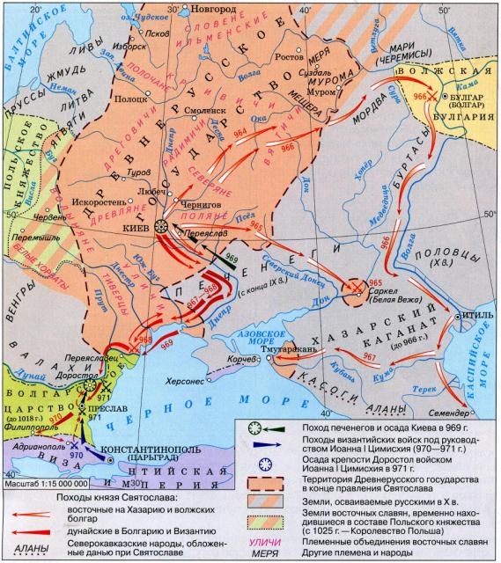
2 группа читательских умений
Проверяемое умение в данном задании – «Сопоставлять текстовую и графическую информацию, выделять общее». Два верных ответа.
Оценивание по данному заданию было осложнено и тем, что получение 2-х баллов было возможно только при выборе двух верных ответов и никаких других, 1 балл можно было заработать при условии выбора либо 1 верного ответа или двух верных и одного неверного.
Задание 4. Какую информацию из летописи поможет проверить данная карта? Отметь все верные ответы.
о соседях Древней Руси
о строительстве городов
о периодах засухи и голода
о походах русских князей
о товарах, которыми торговала Русь
Группы учащихся | 2 балла | 1 балл
Повышенный | 65,52% | 91,89%
Базовый | 47,29% | 46,79%
Пониженный | 23,42% | 14,18%
Недостаточный | 10,00% | 5,43%
Notes:
Из текста: Их интересовали военные походы и победы, избрание и изгнание князей, строительство городов и церквей. Летописец охотно рассказывал о поражающих его воображение солнечных и лунных затмениях, живописал страшные эпидемии и бедствия от неурожаев. Но он не записывал то, что казалось ему общеизвестным.
Результаты показывают, что более половины школьников, входящих в группу «повышенный уровень» выполняют это задание на 100 %, а практически все учащиеся из этой группы наряду с верными ответами выбирают только один неверный и выполняют задание на 1 балл. И только половина учащихся из группы «базовый уровень» выполняют такое задание на 2 и 1 баллов. Такие результаты показывают разницу школьников в освоении умения «сопоставления текстовой и графической информации, выделение общего». Другими словами, только половина учащихся из группы «базовый уровень» может внимательно «прочитать» и проанализировать информацию исторической карты и условных обозначений (легенды карты), соотнести эту информацию с той, которая есть/нет в письменном тексте.

Slide 28
Что делать на учебных занятиях…
Необходимо обращать внимание на вопросы и задания с множественными ответами
Такая работа требует внимательно чтения как самого задания, так и обсуждения всех ответов (дистракторы и верные ответы) и выбор верных ответов с обоснованием

Slide 29
Что делать на учебных занятиях…
Планировать работу по чтению и анализу информации графических изображений и карт:
Важно обращать внимание не только на важные детали изображений на карте, на объяснение взаимосвязи карты и ее легенды, но и на вербализацию зрительной информации, перевод образов в слова.
На уроках необходимо также постоянно формулировать вопросы, связанные с тем, чтобы школьники соотносили информацию письменного и невербального (в данном случае исторических карт) текстов.
Какой информации, которую мы узнаем из карты нет в тексте учебника или источнике?
Какая информация на карте является дополнительной?
Какую информацию необходимо найти, чтобы проанализировать природные условия, границы, походы, соседей… и т.п.?
Как помогает историческая карта ответить на вопросы о…?
На какие вопросы дает ответы только карта? И т.п.
Нельзя забывать и о том, что историческая карта является особым, самостоятельным текстом, который может быть единственным учебным материалом при изучении определенных тем. С картой (-ами), как самостоятельным текстом может быть организована работа на уроке через такие задания как:
Дайте название карте. Объясните это название.
Сформулируйте все вопросы, на которые дает ответ карта(ы).
Составьте рассказ о событии, объекте, явлении только на основании карт (ы) и т.п.

Slide 30
3 группа читательских умений
Осмысление и оценка содержания и формы текста, использование информации из текста для решения новой учебной задачи
Задание 3. В тексте говорится: «…самые достоверные сведения о прошлом дают находки археологов». Как ты думаешь, почему автор считает их более достоверными по сравнению с письменными текстами? Приведи два довода.
1) _______________________________
2) _______________________________
2 балла – В ответе дано объяснение, которое содержит указание на два взаимосвязанных довода:
- возможную недостоверность письменных источников
- и на то, что археологи изучают предметы, вещественные останки, которые сохранились от прошлых времен и поэтому дают объективную информацию о прошлом.
1 балл – в объяснении указан только один довод
Группы учащихся | 2 балла | 1 балл
Повышенный | 24,14% | 97,30%
Базовый | 8,53% | 94,23%
Пониженный | 1,80% | 79,85%
Недостаточный | 0,00% | 44,57%
Notes:
Это задание оценивалось в 2 балла при выполнении определённого условия: необходимо было указать не только возможность ошибок и выражения субъективного мнения авторов письменных источников (летописей), но и привлекая контекстную информацию, знания об источниках истории (письменных и вещественных) объяснить бОльшую достоверность вещественных источников.
Трудность вопроса также была связана и с необходимостью самостоятельно сформулировать довод, объяснение.
На 2 балла выполнили это задание только 24 % учащиеся в группе с повышенным уровнем, 8 % учащихся в группе «базовый уровень, только 2 % учащихся выполнили это задание полностью в группе пониженный уровень И ни один школьник в группе «недостаточный уровень» не справился с заданием.
Достаточно хороший % выполнения этого задания на 1 балл мы можем увидеть во всех группах учащихся. Практически 95 % учащихся в группах «повышенный уровень» и «базовый уровень» и 80 % учащихся в группе «пониженный уровень» смогли привести 1 довод о возможной недостоверности информации письменных источников, 45 % учащихся из группы «недостаточный уровень» получили 1 балл за это задание. Это связано с тем, что текст по истории, предложенный в КДР, был посвящен объяснению субъективности, часто неточности информации, которая дошла до наших времен в письменных текстах, тому, что информацию письменных источников необходимо проверять, соотнося с другими типами исторических источников.
2 балла - дано объяснение, которое содержит указание на два довода:
Примеры:
Самые достоверные сведения о прошлом — это находки, эти находки можно тщательно рассмотреть, а в письменном виде может быть недостоверная информация.
Потому что находки археологов не могут быть придуманными, а в письменных текстах может быть заложено то, чего не было.
Потому что текст может быть частично выдуман, а археологические находки нет.
В письменных текстах могут быть легенды, а археологические находки точно существовали.
1 балл – в объяснении указан только один довод:
Примеры: Летописцы могут что-то недоговаривать.
Археологические находки могут быть как доказательством, так и разоблачением какого-либо текста.
Потому что вещь можно рассмотреть.
ИЛИ в объяснении есть указание на оба довода, но связь их не раскрыта:
Примеры: Потому что находки лучше передают информацию, а в летописях могло быть написано по-своему и неправильно.
Археологи орудия труда находили, а летописи писались другими людьми.
0 баллов – в других случаях.
Примеры:
Потому что если найти какую-нибудь древнюю вещь, то ты поймешь, что это было давно. А в письменном виде могло быть написано другим языком, который нам непонятен.
Потому что археологи находят древние, старинные вещи.
Потому что они лучше сохранились.

Slide 31
Трудности и решения
Результаты ответов учащихся свидетельствуют о том, что 6-классники если и понимают общий смысл предложенного учебного текста, но не могут связать эту информацию с тем, что они обсуждали на уроках в 5 классе, не могут привлечь дополнительную контекстную информацию для того, чтобы сформулировать объяснение.
Предположение: темы, связанные с источниками исторической информации не обсуждались или были представлены формально (авторство исторических источников, вопросы достоверности и объективности информации в письменных текстах)
Для прироста данных читательских умений необходимо:
Не просто изучать тему (события, факты, имена), но и специально организовывать «мастерские», «практикумы» на которых обсуждать авторство письменных текстов, цели написания текстов, тенденциозность или объективность информации, источники авторов письменных текстов
Для оценки объективности и достоверности информации на уроках можно ввести своеобразную шкалу «правда – домысел – вымысел», и оценивать любую информацию по такой шкале
Необходимо расширять круг текстов: не только учебник, но и аутентичный текст, тексты, содержащие противоречивую информацию, авторскую позицию. Это позволит не только лучше понимать текст, но и соотносить информацию, формулировать собственные суждения (формулировки).
Требуется специальная организация работы: возможно первоначально устное обсуждение ответа на вопрос, затем запись суждений, доводов и аргументов, а затем определение лучшей формулировки (парная, групповая работа)
Notes:
Из текста: Составители летописи пользовались записями своих предшественников, но не пренебрегали и легендами.
Как разобраться, чему в летописи можно верить? Какие правила установили историки? Рассказывая о недавних временах, летописцы бывали точны, а повествуя о той старине, которая была седой и для них, целиком зависели от точности или неточности использованных ими материалов. Поэтому летописный рассказ требует постоянной проверки
Но даже записи о том, чему летописец был свидетелем, неизбежно будут неполными
Темы, связанные с источниками истории, с достоверностью исторических источников являются пропедевтическими, именно с них начинается изучение истории в основной школе. Вопросы о достоверности и объективности информации являются необходимыми и актуальными и сегодня составляют основу читательской грамотности.

Slide 32
Анализ результатов КДР6 по читательской грамотности. Русский язык
Красноярский край, 2022 г.

Slide 33
Результаты по русскому языку (в %)
2022 год -- задания №№ | 1 | 2 | 3 | 4 | 5 | 6 | 7
Повышенный уровень | 97,30 | 97,30 | 32,43 | 51,35 | 97,30 | 94,59 | 91,89
Базовый уровень | 87,18 | 74,36 | 11,54 | 33,33 | 92,31 | 84,62 | 50,00
Пониженный уровень | 66,42 | 49,25 | 12,69 | 19,40 | 77,61 | 61,94 | 32,84
Недостаточный уровень | 45,65 | 16,30 | 11,96 | 16,30 | 44,57 | 22,83 | 11,96

Slide 34
Общий результат по работе (русский язык)
2018 год | 44,01%
2021 год | 39,29%
2022 год | 37,14%

Slide 35
Типичные затруднения
Ученик не различает существенную и несущественную, второстепенную информацию; путает специфику устной и письменной речи, не вполне осознаёт предназначение грамматики и словарей как таковых. Не различает существенные характеристики использованных в тексте понятий, а это означает, что учащийся не размышляет над языком, эта тема лежит вне его познавательных интересов.
Даже если необходимая информация есть в тексте и расположена компактно и последовательно, ученик ориентируется на самое общее представление о теме текста, он ищет «знакомые слова» и без раздумий выписывает фрагмент текста, где они встречаются. Текст воспринимает поверхностно, зачастую не может отличить иллюстративный пример от основного содержания текста.

Slide 36
Что делать учителю
Если подобный подход к работе с информацией прослеживается и в обычном учебном процессе, этих учеников надо специально заинтересовывать процессом поиска правильной информации среди большого массива неправильной – и на каждом предмете делать акцент на специфическую для содержания тематику.
Всевозможные викторины-угадайки, задачи с ловушками, задания для обсуждения в парах разных вариантов ответа поспособствуют развитию ЧГ, но только при том условии, что после выполнения задания или какого-то этапа работы будут тщательно разобраны и обсуждены все варианты ответа – и неправильные в том числе! Важно при этом особое внимание уделить не столько оценке правильности вариантов, сколько способу действия – почему был выбран этот вариант? Как рассуждал человек, выбирая его? На что он ориентировался, а на что не обратил внимания?

Slide 37
Что делать учителю
Простая тренировка внимания не спасет ситуацию.
Нужна повседневная и тщательная работа с ошибками путем разбора способов действия ученика.
Выделение основного содержания фрагмента текста, определение назначения этого фрагмента и выразительных средств, использованных автором, можно проводить не только на художественных текстах, но и на материале параграфов учебника, исторических документах, популярной научной литературе.
Можно разыгрывать целые литературные сражения, когда одна команда пытается запутать другую, используя для этого нарушение принципов логики, различные уловки, отвлекающие внимание соперников, а в случае использования конкретного предметного материала – и фактические ошибки. Причем нужно не ограничиваться предметной областью языкознания – на всех других уроках тоже достаточно материала для подобных состязаний.

Slide 38
Задание 3
2 гр., умение сопоставлять информацию и делать выводы.
Верно ли данное утверждение? | Да | Нет
1. А. Зализняк ехал во Францию, чтобы учиться, а не учить. | V
2. В нашей стране грамматика русского языка изучается в школах, чтобы школьники научились правильно писать окончания слов. | V
3. У А. Зализняка не было способностей к иностранным языкам. |  | V

Slide 39
Затруднения в задании 3
Правильность второго утверждения успешно оценили большинство учеников во всех четырех группах, но это скорее минус, чем плюс! Ученик в этом случае просто находит в тексте фразу, аналогичную фразе из задания, убеждается в их сходстве и фиксирует в таблице правильность утверждения. Мыслительные операции, которые он при этом производит, довольно просты, а фрагмент текста, который он привлекает к работе, компактен – ограничен и располагается последовательно.
Если для оценки правильности утверждения нужно обратиться к разным частям текста или критически отнестись к самому утверждению, учащиеся очень часто испытывают существенные затруднения.
Так, например, для оценки правильности третьего суждения в этом задании ученику нужно было критически отнестись к первому предложению текста: «В 6 лет Андрею Зализняку сказали, что у него нет способностей к иностранным языкам». Но практически половина учеников из групп с недостаточным, пониженным и базовым уровнем безоговорочно приняли высказанное в этом предложении мнение на веру. Более того – с этим утверждением согласились даже некоторые ученики, обладающие повышенным уровнем. При этом учащихся не смутило даже то, что уже следующее предложение опровергает ту мысль, которая содержится в первом предложении.

Slide 40
Основная проблема
Привычка к воспроизведению информации без дополнительного обдумывания и некритичное отношение к любому тексту в учебной ситуации (а много ли наши ребята работают с текстами вне учебной ситуации?) приводит к неумению видеть глубокие связи и находить скрытый смысл в тексте. А это значит, что ученик оказывается беспомощным перед неадаптированным научным и даже научно-популярным текстом и – что самое опасное – беззащитным перед текстом манипулятивного характера. Любая реклама, агитация, пропаганда проникает в его сознание, не встречая на своем пути преграды в виде критического переосмысления информации.

Slide 41
Что делать учителю
Чтобы ученик мог преодолеть барьер и выйти за границы подобных стереотипных мыслительных действий, у него должна быть сформирована привычка к интеллектуальным действиям более сложным, чем простое воспроизведение материала по шаблону. «Выпиши ответ из текста» – неудачное дидактическое решение, злоупотреблять им нельзя.
На уроках и учебных занятиях необходимо использовать такие задания и формы организации работы учащихся, которые включали бы совместное обсуждение, дискуссию, самостоятельное формулирование суждений и их содержательную критическую оценку. Кроме этого важен глубокий анализ ошибок, допускаемых учениками, в сопоставлении с теми способами работы, которые они применяют. Работа с ошибкой не должна сводиться к воспроизведению правильного ответа. Нужно разбираться, почему был дан неправильный ответ и что в нем не так, почему в данном случае способ действия, который использовал ученик, не подходит для решения предложенной задачи.
На это нужно выделять время на уроке!

Slide 42
Задание 4
1 гр., умение находить в тексте информацию, данную в явном виде
Формулировка: «Как в последнем абзаце текста по-другому названы склонения? Впиши в ответ одно пропущенное слово.
Типы _изменения_ слов.
Затруднения: варианты «склонений, спряжений» (которые, по крайней мере, грамматически увязываются с фразой, которую нужно было дополнить), встречающиеся в группе базового уровня, в группе пониженного уровня дополняются уже менее сочетаемыми с текстом задания ответами: «студия», «иду, идешь», «7а». А в группе с недостаточным уровнем к ним добавляются не только странные в предлагаемом контексте «дом и дома» или «иду», но и экзотическое «барклая» (со строчной буквы и вот в такой форме).

Slide 43
Позитивный результат
Определенная доля учащихся при выполнении этого задания опиралась не столько на текст, сколько на собственное понимание склонений – эти ученики вместо использованного в тексте слова «изменения» вписывали в ответ слово «форм» или «словоизменения».
Эти ответы засчитывались как верные, и они по крайней мере указывают на то, что у учеников сформированы предметные знания в этой теме.

Slide 44
Что делать учителю
Возможно, некоторая доля учеников попыталась выполнить это задание, вставляя на место пропуска слова наугад. Вопрос: это привычный способ действия ученика? Какова вероятность того, что и существенная часть классных и домашних заданий выполняется таким же образом? И на какие данные в таком случае опирается учитель, когда делает вывод о степени освоения учениками тех или иных знаний и умений в текущем режиме? Надо на уроках обсуждать с учащимися все заявленные ими варианты решений и побуждать их не просто записывать ответ, но и доказывать его правильность.
Повлиять на ситуацию с недостаточной подготовкой учащихся к работе с понятиями можно, но для этого следует вносить пусть и небольшие, но системные изменения в процесс обучения. Необходимо давать ученикам на уроке время и возможность самостоятельно размышлять над формулировками понятий и определений, рассуждать, спорить, высказывать свои суждения и получать развернутую содержательную обратную связь от соучеников и педагога по поводу своих мыслей. Это нужно делать не для заучивания и воспроизведения, а для подлинного понимания.

Slide 45
Задание 5
3 гр., умение использовать информацию из текста для решения практической задачи.
Формулировка: «Выбери факты, которые доказывают, что на самом деле типов склонения в русском языке больше трех. Отметь все верные ответы.
1. В «Грамматическом словаре русского языка» 100 тысяч существительных, прилагательных и глаголов.
2. У слова берег два разных предложных падежа: о береге и на берегу.
3. «Яндекс» строит предположения о словах, которых еще нет в компьютерном словаре.
4. Слова стол и дом относятся ко второму склонению, но формы множественного числа у них разные: столы, но дома.
5. Мы знаем, что дом и дома, иду и идешь – это одно слово.
Затруднения: наряду с правильными вариантами выбирали и неверные. ученик выбирает факт как таковой, иногда случайно. Требование о том, что факт должен еще и что-то там подтверждать, ученик упускает из виду. Такое требование для него неожиданно? Он не привык к таким сложным умозаключениям, с такими требованиями в своей обычной учебной жизни он сталкивается мало – или же ему удается избегать их выполнения.

Slide 46
Что делать учителю
Нужна практика размышлений над текстом, работы с задачами-ловушками и вопросами с подвохом (причем ученик должен не только отвечать на эти вопросы, но и составлять их для своих товарищей, например).
Не менее важно учить школьников составлять собственные тексты, подбирать аргументы и доказательства, оценивать достоверность фактов и обоснованность мнений – а для этого учебные задания должны быть разнообразными, предполагающими работу с различными источниками и видами представления информации, дающими возможность самостоятельного размышления и сопоставления своих умозаключений с суждениями других людей. Необходимо напомнить, что такая работа возможна и нужна на всех предметах, а не только на уроках словесности.
Можно пожелать учителю расширять кругозор учеников в области языкознания и по мере возможности развеивать жесткие стереотипы, мешающие учащимся видеть в языке источник захватывающих открытый и объект искреннего исследовательского интереса.

Slide 47
Задание 6
3 гр., умение использовать информацию из текста для решения практической задачи
Формулировка: «Если считать, что в русском языке больше трёх склонений, то какое из перечисленных ниже слов можно отнести к тому же склонению, что и слово берег? Обведи номер этого слова и объясни свой ответ.
1) карандаш 2) овраг 3) диван 4) снег
Объяснение: _________________

Slide 48
Затруднения
Чаще всего из неверных ответов шестиклассники выбирали «овраг»
Нередко в объяснении такого выбора ученики ссылались на характеристики объекта, обозначенного этим словом («У оврага есть берега», «Берег и овраг почти одно и то же») либо на внешние признаки слова (оканчивается на букву «г», как и слово «берег»).
Ученик знает, что для определения падежа нужно задать вопрос, и в своем объяснении опирается на это алгоритмическое действие: «Потому что у них один вопрос».
Ученик увидел, что в тексте доказательством послужило изменение слова, и использует этот привычный способ, не вдаваясь в подробности – зачем слово изменяли и что именно этим иллюстрировали: «Оврага, оврагов, овраг».
Однако и при правильном выборе слова «снег» достаточно большое количество учеников дали невнятные объяснения своего выбора. Пытались действовать по привычному алгоритму, определяя признаки слов верно («И.п., ед. ч., м. р., 2 скл., нулевое окончание»; «Снег – м. р. (он мой)»; иногда и со странными пояснениями («Во-первых, слово снег это м.р., 2 скл., во мн. ч. у них остается то же 2 скл.»), или с ошибкой («Тоже 3-е склонение, что и в том слове»), а также подбирали однокоренные слова в дополнение к падежным формам слов («Снегопад, снегурочка, снегу, снега»).
Всё это говорит об отсутствии ясного представления о том, что такое склонение и для чего его используют в русском языке.

Slide 49
Что делать учителю
Все эти примеры показывают, что существенная часть шестиклассников охотно применяет заученные алгоритмы, не понимая их предназначения и используя их наугад.
Чтобы преодолеть эту ситуацию, нужно тщательно прорабатывать понимание теоретического материала, складывающееся у учеников, и для этого не сводить работу с понятиями к заучиванию и воспроизведению определений, а добиваться того, чтобы учащиеся сами формулировали понятия, обсуждали свои определения, объясняли и доказывали преимущества своих формулировок.
Следует внимательнее и бережнее относиться к такому богатому материалу, как ошибки учеников. Их нужно тщательно и конструктивно анализировать, доброжелательно изучать – и в процессе этого исследования и обсуждения уточнять и корректировать понимание, складывающееся у учащихся.
Преодолеть робость и беспомощность ученика перед нестандартным или сложным заданием можно только уважительным и доброжелательным отношением учителя к мнению школьника и тактичным подходом к ошибкам и работе с ними.

Slide 50
Спасибо за внимание!
Гипотезы, вопросы, предложения можно направить по адресу
chaban@coko24.ru
По тел. (391) 246-00-25

